Slide 1
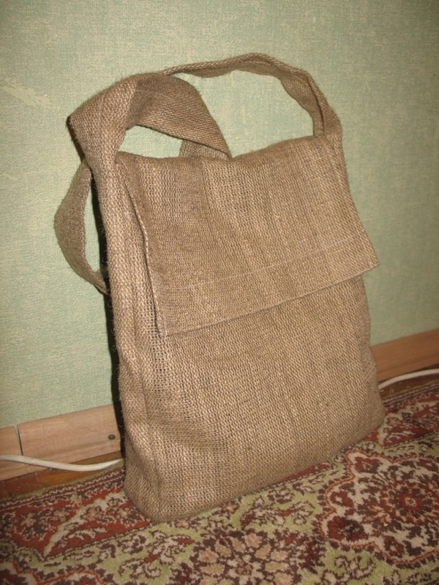
Сумки хозяйственные

Slide 2
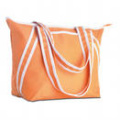
Сумки хозяйственные Эти сумки предназначены для совершенно разных целей. Прочные ремешки позволяют переносить ношу приличного веса. Незаменимые помощники в повседневном быту.

Slide 3
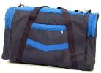
Сумки дорожные, спортивные
Если Вы собираетесь в дальнюю дорогу, будь это путешествие во время долгожданного отпуска или командировка в другой город, а может быть Вы занимаетесь спортом и разъезжаете по разным городам на соревнования, то Вам совершенно необходима дорожная или спортивная сумка. Ведь мудро же говорят практичные люди: "Всё свое ношу с собой". И правильно говорят. А как здорово, когда в дороге у вас всё необходимое под рукой. Вам лишь нужно подобрать для этого надежного спутника. Непременный атрибут таких сумок - это ремешок, который позволяет повесить её на плечо и тем самым облегчить жизнь себе и своим рукам. Помимо этого есть множество маленьких и больших карманов, в которые можно положить вещи, необходимость в которых может возникнуть срочно. А может вам нужна раскладная сумка, которая увеличивается в объеме? Есть и такие варианты. Достаточно открыть замок- молнию и ваша ноша может увеличиться в объёме вдвое или втрое.

Slide 4
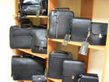
Сумки мужские, деловые
Эти сумки универсальные, можно с ними отправиться на работу, в командировку или краткосрочный отпуск. Есть ремешок через плечо, который облегчит вашу ношу, множество удобных карманов. Сумки компактные, но вместе с тем вместительные - то, что нужно современному мужчине в повседневной жизни.

Slide 5
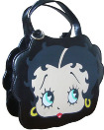
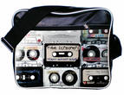
Сумки молодежные
"Молодость - это недостаток, который быстро проходит" - говорят люди, умудренные опытом, но втайне завидующие молодым. Прекрасное время, полное романтики и надежд. Студенческие годы может быть самые лучшие. И бешеная скорость жизни, и надо всюду успеть. А как хорошо, когда всё под рукой. И мобильный телефон, и тетрадка с лекциями, и ещё много всего... Конечно же, для этого нужна молодёжная сумка или портфель, желательно с раздельными секциями и множеством кармашков. У нас представлены несколько таких изделий.

Slide 6
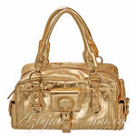
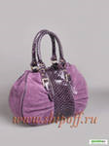
Сумки женские
История сумок пишется уже много лет. Женская любовь к этому аксессуару не имеет границ. По сумке судят о вкусе и индивидуальности хозяйки.

Slide 7
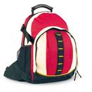
Рюкзаки
Спортивный стиль в моде. Поэтому столь популярны городские рюкзаки для повседневного использования. Кроме того, это просто удобно. Объем городского рюкзака колеблется в пределах от 10 до 30 литров. Что касается конструкции и внешнего вида, то тут есть где разгуляться дизайнерам! Впрочем, чаще всего все-таки на первый план выходит функциональность. Забавно но габариты городского рюкзака в первую очередь определяются размерами ... стандартного машинописного листа формата А4. Предполагается, что документы в папке должны влезать в рюкзак, не сминаясь. Если влезет стопка бумаги, то скорее всего влезет и ноутбук, пара бутербродов, бутылка минералки, спортивная форма для вечерней тренировки и книжка для прочтения в метро по пути домой. Больше ничего от такого рюкзака и не требуется.

Slide 8
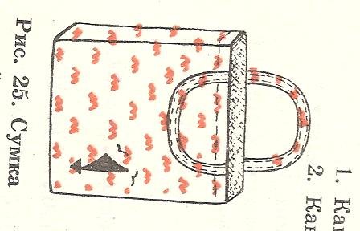
Анализ изделия:
Для чего служит сумка хозяйственная?
Из каких тканей изготавливают сумку хозяйственную?
Чем можно украсить сумку хозяйственную?
Какими могут быть сумки по размеру и фасону?
От чего зависит фасон сумки?
Какими по форме могут быть сумки хозяйственные?
Что определяет форму сумки?

Slide 9
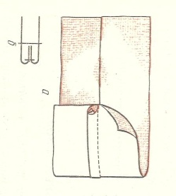
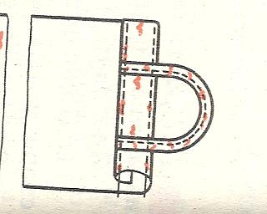
Вставьте пропущенные слова.
Боковые срезы основной детали сумки соединяют
двойным швом.
Ширина шва -
7 мм.
Верхний срез изделия обрабатывают
швом вподгибку с закрытым срезом.
Ширина шва –
2 см.
Детали ручек обрабатывают
накладным швом с двумя закрытыми срезами.

Slide 10
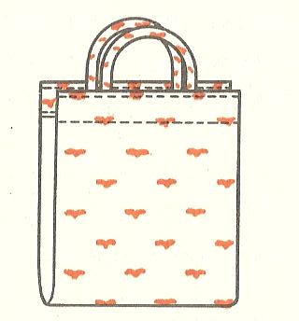
Ответьте на вопросы.
Какую прибавку при расчёте расхода ткани на сумку хозяйственную делают для обработки верхних срезов?
2 см
Какую прибавку при расчёте расхода ткани на сумку хозяйственную делают для обработки боковых срезов?
7 мм

Slide 11
План работы по пошиву сумки хозяйственной.
Обработать боковые срезы основной детали.
Обработать ручки.
Застрочить углы основной детали.
Отутюжить готовое изделие.
Обработать срезы основной детали.

Slide 12
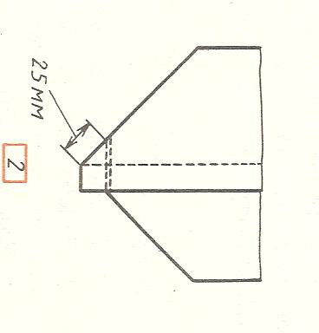
План работы по пошиву сумки хозяйственной.
Обработать ручки.
Обработать верхние срезы основной детали.
Обработать боковые срезы основной детали.
Застрочить углы основной детали.
Отутюжить готовое изделие.

Slide 13
Проверка качества работы:
ширина шва одинакова по всей длине обработки;
строчки ровные;
углы застрочены двойной машинной строчкой.

